Slide 2
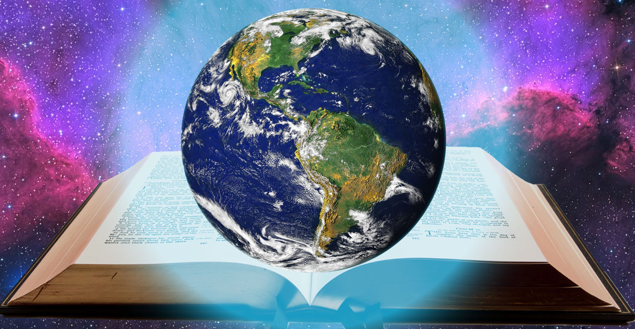
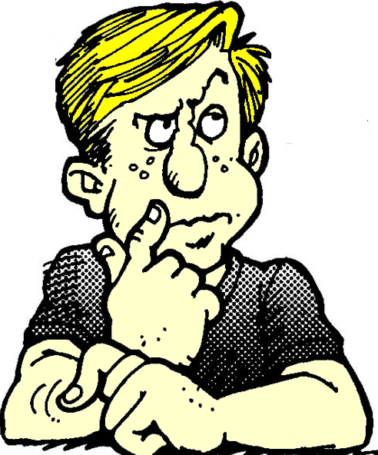
#1: Nunca olvides…
lo que es verdad

Slide 3
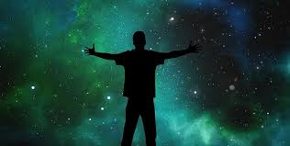
#2: Nunca
olvides . . .
Dónde encontrar la sabiduría

Slide 4
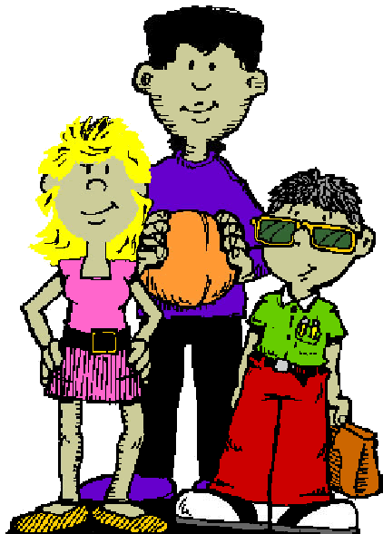
#3: Nunca olvides…
quién
eres

Slide 5
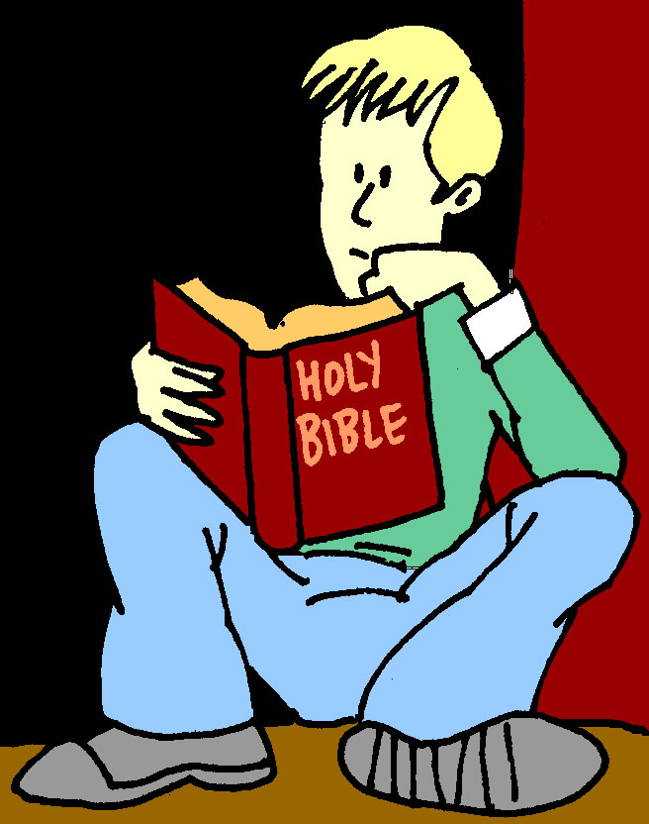
¿Recordamos quiénes somos?
¡Hijos de Dios!
¡Coherederos con Cristo!
Rom 8:16-17 - El Espíritu mismo da testimonio a nuestro espíritu, de que somos hijos de Dios. Y si hijos, también herederos; herederos de Dios y coherederos con Cristo, si es que padecemos juntamente con él, para que juntamente con él seamos glorificados.
La
Biblia

Slide 6
¿Recordamos quiénes somos?
Sacrificios vivos
Santos
Agradables
Transformados
Rom 12:1-2 - Así que, hermanos, os ruego por las misericordias de Dios, que presentéis vuestros cuerpos en sacrificio vivo, santo, agradable a Dios, que es vuestro culto racional. No os conforméis a este siglo, sino transformaos por medio de la renovación de vuestro entendimiento, para que comprobéis cuál sea la buena voluntad de Dios, agradable y perfecta.
La
Biblia

Slide 7
¿Recordamos quiénes somos?
Hijos de luz
No participamos en lo que Dios desaprueba
Ef 5:8-12 - Porque en otro tiempo erais tinieblas, mas ahora sois luz en el Señor; andad como hijos de luz (porque el fruto del Espíritu es en toda bondad, justicia y verdad), comprobando lo que es agradable al Señor. Y no participéis en las obras infructuosas de las tinieblas, sino más bien reprendedlas; porque vergonzoso es aun hablar de lo que ellos hacen en secreto.
La
Biblia

Slide 8
¿Recordamos quiénes somos?
Linaje escogido
Nación santa
Real sacerdocio
Pueblo de Dios
1 Ped 2:9-10 - Mas vosotros sois linaje escogido, real sacerdocio, nación santa, pueblo adquirido por Dios, para que anunciéis las virtudes de aquel que os llamó de las tinieblas a su luz admirable; vosotros que en otro tiempo no erais pueblo, pero que ahora sois pueblo de Dios; que en otro tiempo no habíais alcanzado misericordia, pero ahora habéis alcanzado misericordia.
La
Biblia

Slide 9
¿Recordamos quiénes somos?
Hijos de Dios
Revestidos con Cristo
Gál 3:26-27 - Todos sois hijos de Dios por la fe en Cristo Jesús; porque todos los que habéis sido bautizados en Cristo, de Cristo estáis revestidos.
La
Biblia

Slide 10
¿Recordamos quiénes somos?
Hijos de luz…hijos del día
Estamos alertas y autocontrolados
Estamos protegidos por la fe, el amor, y la esperanza
1 Tes 5:5-8 - Todos vosotros sois hijos de luz e hijos del día; no somos de la noche ni de las tinieblas. Por tanto, no durmamos como los demás, sino velemos y seamos sobrios. Pues los que duermen, de noche duermen, y los que se embriagan, de noche se embriagan. Pero nosotros, que somos del día, seamos sobrios, habiéndonos vestido con la coraza de fe y de amor, y con la esperanza de salvación como yelmo.
La
Biblia

Slide 11
¿Recordamos quiénes somos?
No murmuramos ni discutimos
Nos estamos volviendo irreprensibles y puros
Sin mancha en medio de una
generación perversa
Resplandecemos como luminares!
Fil 2:14-15 - Haced todo sin murmuraciones y contiendas, para que seáis irreprensibles y sencillos, hijos de Dios sin mancha en medio de una generación maligna y perversa, en medio de la cual resplandecéis como luminares en el mundo;
La
Biblia

Slide 12
¿Recordamos quiénes somos?
Hijos de Dios
Seremos semejantes a El
Nos purificamos
1 Jn 3:1-3 - Mirad cuál amor nos ha dado el Padre, para que seamos llamados hijos de Dios; por esto el mundo no nos conoce, porque no le conoció a él. Amados, ahora somos hijos de Dios, y aún no se ha manifestado lo que hemos de ser; pero sabemos que cuando él se manifieste, seremos semejantes a él, porque le veremos tal como él es. Y todo aquel que tiene esta esperanza en él, se purifica a sí mismo, así como él es puro.
La
Biblia

Slide 13
¿Recordamos quiénes somos?
Santos en todo que hacemos
Aborrecemos lo malo
Seguimos lo bueno
1 Ped 1:15 - como aquel que os llamó es santo, sed también vosotros santos en toda vuestra manera de vivir.
La
Biblia
Rom 12:9 - El amor sea sin fingimiento. Aborreced lo malo, seguid lo bueno.

Slide 14
¿Recordamos quiénes somos?
Huimos de la inmoralidad sexual
Templo del Espíritu Santo
Comprados por la sangre de Jesús
Glorificamos a Dios en nuestro cuerpo
1 Cor 6:18-20 - Huid de la fornicación. Cualquier otro pecado que el hombre cometa, está fuera del cuerpo; mas el que fornica, contra su propio cuerpo peca. ¿O ignoráis que vuestro cuerpo es templo del Espíritu Santo, el cual está en vosotros, el cual tenéis de Dios, y que no sois vuestros? Porque habéis sido comprados por precio; glorificad, pues, a Dios en vuestro cuerpo y en vuestro espíritu, los cuales son de Dios.
La
Biblia

Slide 15
¿Recordamos quiénes somos?
Ni la inmoralidad, la impureza, ni la avaricia deberán ser nombradas entre nosotros
No tenemos parte en palabras deshonestas, necedades, ni truhanerías.
Ser muy agradecidos
Ef 5:3-4 - Pero fornicación y toda inmundicia, o avaricia, ni aun se nombre entre vosotros, como conviene a santos; ni palabras deshonestas, ni necedades, ni truhanerías, que no convienen, sino antes bien acciones de gracias.
La
Biblia

Slide 16
¿Recordamos quiénes somos?
Familiarizados con lo bueno
No familiarizados con lo malo
Rom 16:19 - Quiero que seáis sabios para el bien, e ingenuos para el mal.
La
Biblia

Slide 17
¿Recordamos quiénes somos?
Alimentamos nuestras mentes con lo que es bueno y saludable
Fil 4:8 - ...todo lo que es verdadero... lo honesto... lo justo... lo puro...lo amable...lo que es de buen nombre ...lo en que hay virtud...lo digno de alabanza--en esto pensad.
La
Biblia

Slide 18
Hijo de Dios
Esto es quién eres:
Coheredero con Cristo
Sacrificio vivo…santo
Brillas como las estrellas
Agradable…transformado
Como Jesús cuando venga
Hijo de luz
Estás purificándote día a día
No participas en lo malo
Santo en todo lo que haces
Linaje escogido
Odias el mal, te aferras al bien
Nación santa
Huyes de la inmoralidad sexual
Real sacerdocio
Alimentamos nuestra
mente con lo que es
bueno y saludable
La
Biblia
Templo del Espíritu Santo
Adquerido por Dios
Comprado por la sangre de Jesús
Revestido con Cristo
Honras a Dios con tu cuerpo
Vigilante y sobrio
No usas obscenidades, palabras tontas, ni chistes groseros
Protegido
No murmuras ni discutes
Estás muy agradecido
Estás volviendo irreprensible
Tienes gran familiaridad con lo bueno pero poco con lo malo
Sin mancha entre el mundo

Slide 19
#1: Nunca olvides…
lo que es verdad

Slide 20
#2: Nunca
olvides . . .
Dónde encontrar la sabiduría

Slide 21
#3: Nunca olvides…
quién
eres

